Slide 1
Муниципальное бюджетное общеобразовательное учреждение средняя общеобразовательная школа д.Вахонино Презентацию к уроку подготовила учитель физики Оксана Николаевна Гореликова.

Slide 3
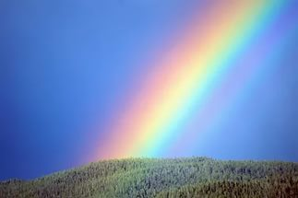
Природные явления.

Slide 5
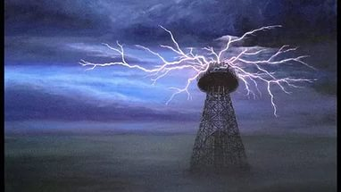
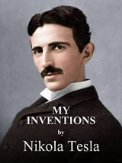
Наш мир погружен в огромный океан энергии, мы летим в бесконечном пространстве с непостижимой скоростью.
Всё вокруг вращается, движется – всё энергия. Перед нами грандиозная задача – найти способы добычи этой энергии.
Тогда, извлекая её из этого неисчерпаемого источника, человечество будет продвигаться вперёд гигантскими шагами.
Никола Тесла.

Slide 6
Практическое задание. Необходимо вычислить количество теплоты, которое выделится при сгорании 1 спички.

Slide 7
Тема урока «Энергия топлива»
Цели урока:
Образовательная
Сформировать понятие об энергии топлива, обеспечить понимание учащимися физической сути удельной теплоты сгорания топлива. Рассмотреть физические основы горения веществ, закрепить навыки решения расчётных, экспериментальных задач.
Развивающая: развивать способность учащихся проблемного мышления для решения познавательных задач, развивать способности учащихся выдвигать гипотезы, аргументировать их, грамотно выражать свои мысли вслух.
Рассмотреть примеры использования видов топлива в различных областях деятельности человека.
Воспитательная: способствовать воспитанию у школьников культуры исследовательского труда, воспитанию навыков коммуникативного общения.

Slide 8
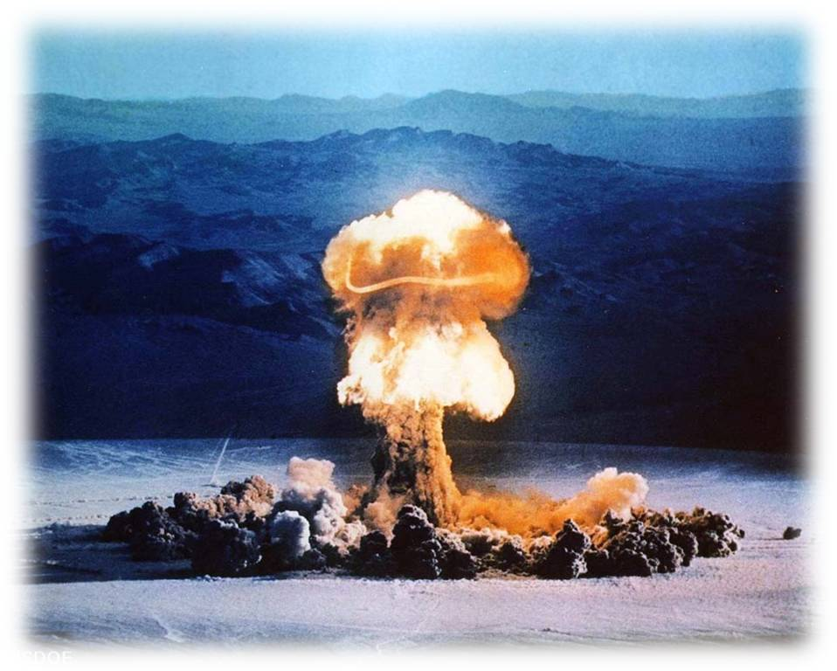
Топливо - это вещество, способное выделять энергию в ходе определённых процессов, которую можно использовать для технических целей.

Slide 10
ГОРЕНИЕ - ОКИСЛИТЕЛЬНО- ВОССТАНОВИТЕЛЬНЫЙ ПРОЦЕСС
Горение
С выделением тепла
Горение нефти, бензина
С поглощением энергии
Сжигание железа

Slide 12
ФРОНТАЛЬНЫЙ ЛАБОРАТОРНЫЙ ЭКСПЕРИМЕНТ ПО ОПРЕДЕЛЕНИЮ КОЛИЧЕСТВА ТЕПЛОТЫ, ВЫДЕЛЯЮЩЕМУСЯ ПРИ СЖИГАНИИ ТОПЛИВА
Опыт 1. Определение количества теплоты при сжигании разных видов топлива одинаковой массы.
Цель: сравнить количество теплоты при сжигании разных видов топлива одинаковой массы.
Указания к работе:
Положим на картон 2 куска фольги.
Положим на фольгу 2 комочка ваты.
На один комочек капнули из пипетки 1 каплю спирта, а на другой – 1 каплю бензина.
Зажгите одновременно оба комочка ваты.
Когда спирт и бензин сгорят, прикоснитесь к фольге и сравните количество теплоты, выделившееся при сгорании топлива.
Вопросы:
Одинаково ли нагрелись кусочки фольги?
Какое топливо одинаковой массы (спирт или бензин) выделило больше тепла при полном сгорании?

Slide 13
ОПЫТ 2. ОПРЕДЕЛЕНИЕ КОЛИЧЕСТВА ТЕПЛОТЫ ПРИ СЖИГАНИИ ОДНОГО ВИДА ТОПЛИВА РАЗНОЙ МАССЫ
Цель: сравнить количество теплоты при сжигании одного вида топлива разной массы.
Указания к работе:
Положим на картон 2 куска фольги.
Положим на фольгу 2 комочка ваты размером со спичечную головку.
1 комочек ваты смочили 1 каплей спирта, второй –двумя каплями.
Зажгите одновременно оба комочка ваты.
Когда спирт сгорит, прикоснитесь к фольге и сравните количество теплоты, выделившееся при сгорании топлива.
Вопросы:
Одинаково ли нагрелись кусочки фольги?
В каком случае топливо выделило больше тепла? Почему?
От чего зависит количество теплоты, выделяющееся при сгорании топлива?

Slide 14
Q=q m
РАСЧЕТ КОЛИЧЕСТВА ТЕПЛОТЫ, ВЫДЕЛИВШЕГОСЯ ПРИ СЖИГАНИИ ТОПЛИВА
Q – количество теплоты при
сжигании топлива 1 Дж
q – удельная теплота сгорания
топлива 1 Дж/кг
m – масса топлива 1 кг

Slide 15
Задание «Что это значит?»

Slide 16
Подведём итоги:
1.Ознакомились с видами топлива.
2.Узнали, как рассчитать энергию, выделяемую топливом при сгорании и применять это для решения практических задач.
3.Прошли по научным тропам Ломоносова и Джоуля.

Slide 17
Домашнее задание:
1) Какую массу воды можно нагреть на 2 градуса С, если использовать всё количество теплоты, полученное при сгорании 1 спички для нагревания воды?
2)Какое количество теплоты выделится, если вместо 1 спички взять спирт такой же массы?
3)Параграф 10.

